Slide 1
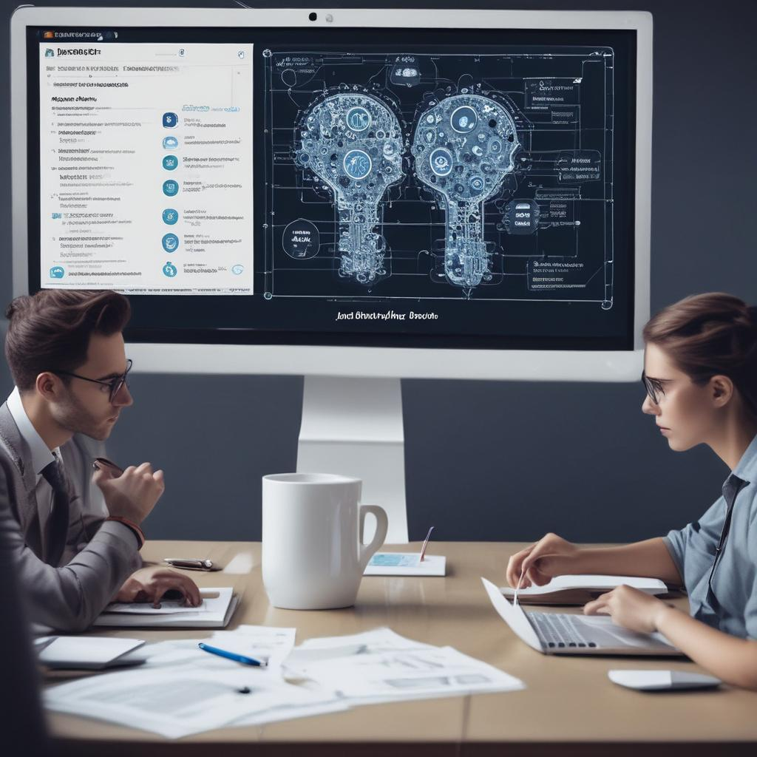
Razones para utilizar la Inteligencia Artificial en presentaciones PowerPoint
La Inteligencia Artificial (IA) ofrece una variedad de beneficios para mejorar y automatizar el proceso de creación de presentaciones PowerPoint.

Slide 2

Ahorrar tiempo y esfuerzo
La IA puede ayudar a generar automáticamente contenido, seleccionar imágenes relevantes y diseñar las diapositivas, lo que permite crear presentaciones más rápido y con menos esfuerzo.

Slide 3

Personalización y relevancia
La IA puede analizar el tema de la presentación y el público objetivo para generar contenido específico y relevante, lo que aumenta la efectividad de la presentación.

Slide 4
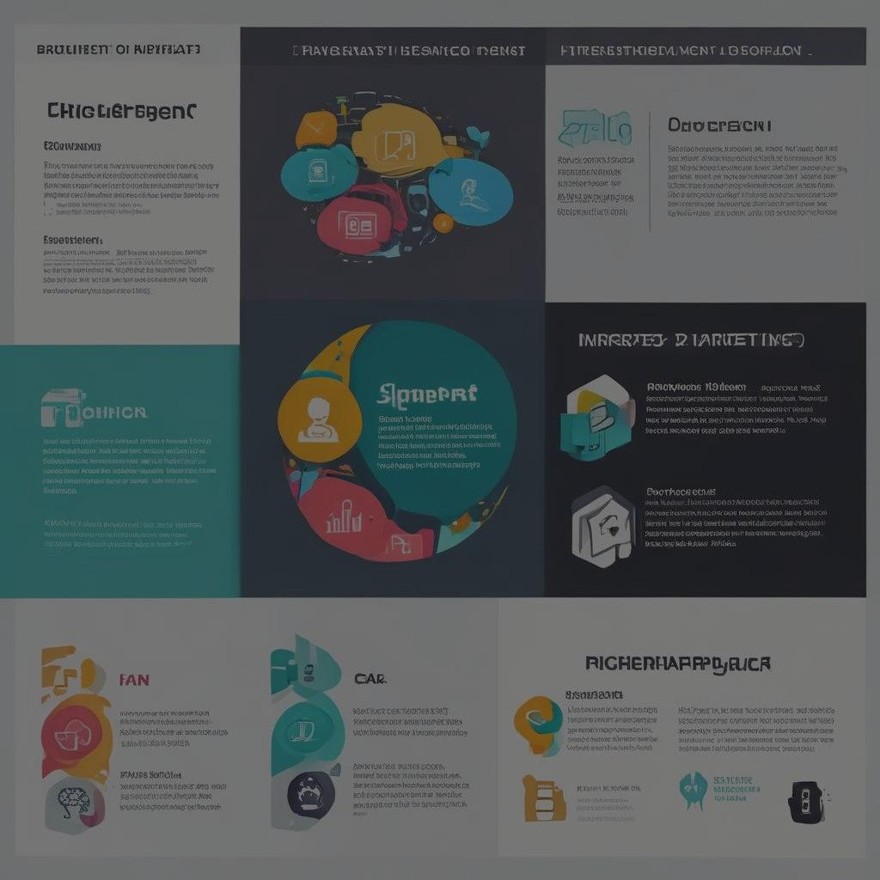
Diseño atractivo y coherente
La IA puede seleccionar colores, fuentes y diseños adecuados para mantener una apariencia coherente en toda la presentación, lo que mejora su impacto visual.

Slide 5
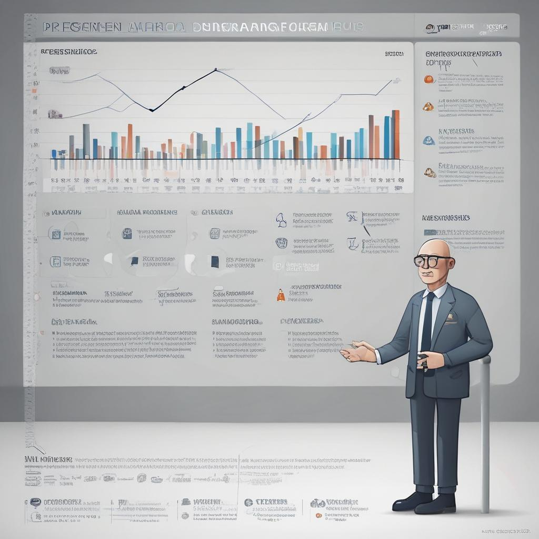
Análisis de datos y recomendaciones
La IA puede analizar el contenido de la presentación y proporcionar sugerencias para mejorarla, como agregar gráficos o cambiar el orden de las diapositivas para una mejor comprensión del público.

Slide 6
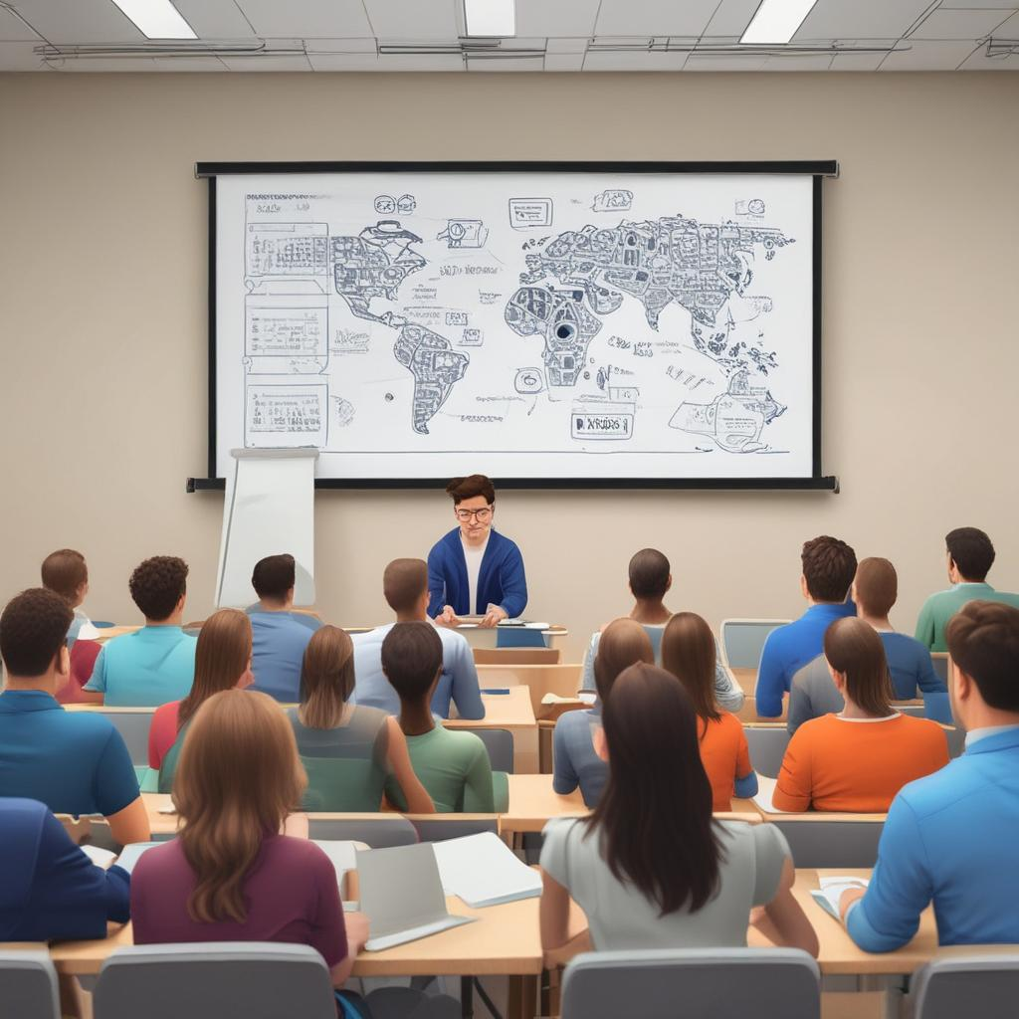
Traducción y localización
La IA puede traducir automáticamente el contenido de la presentación a otros idiomas y adaptarlo culturalmente para llegar a una audiencia global.

Slide 7
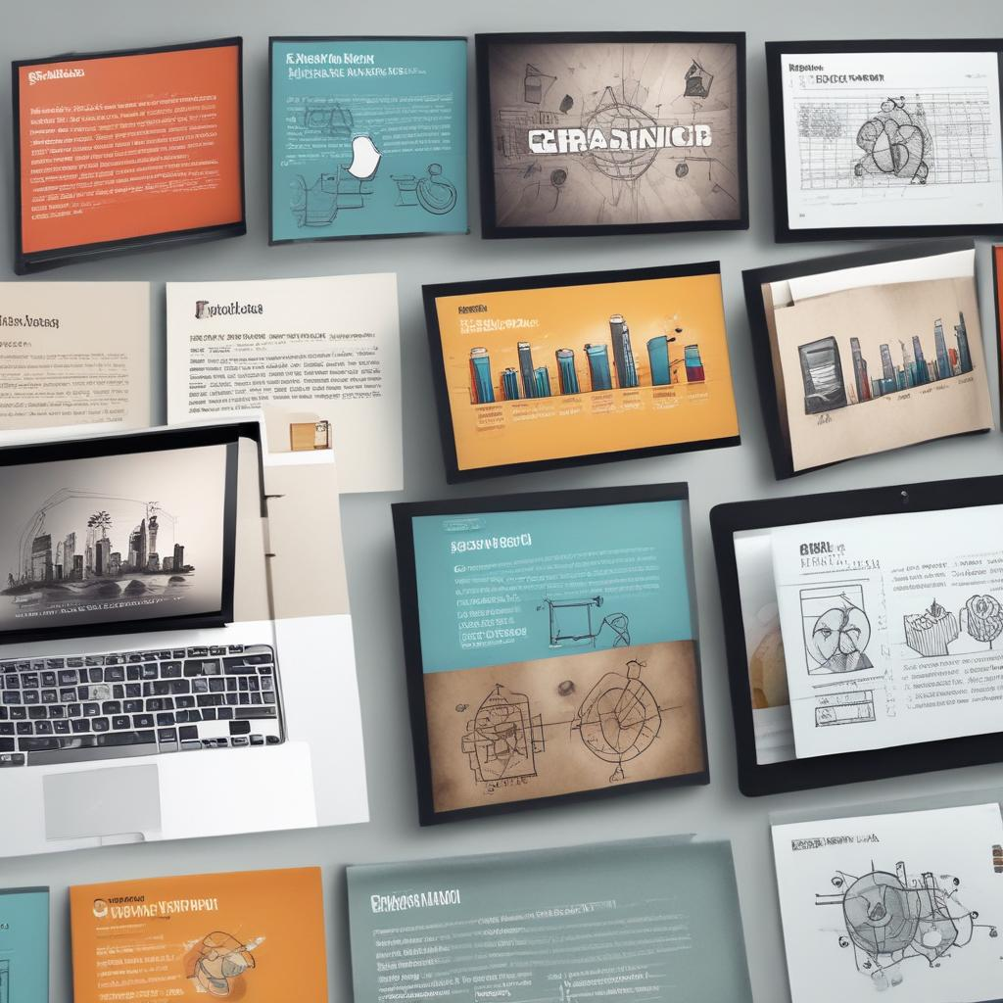
Realismo en gráficos e imágenes
La IA puede generar o mejorar gráficos, tablas y fotos utilizando algoritmos avanzados, lo que proporciona una apariencia más profesional y atractiva a la presentación.

Slide 8

Control de calidad automático
La IA puede revisar automáticamente el contenido y el diseño de las diapositivas para detectar posibles errores o inconsistencias, garantizando una presentación sin problemas.

Slide 9
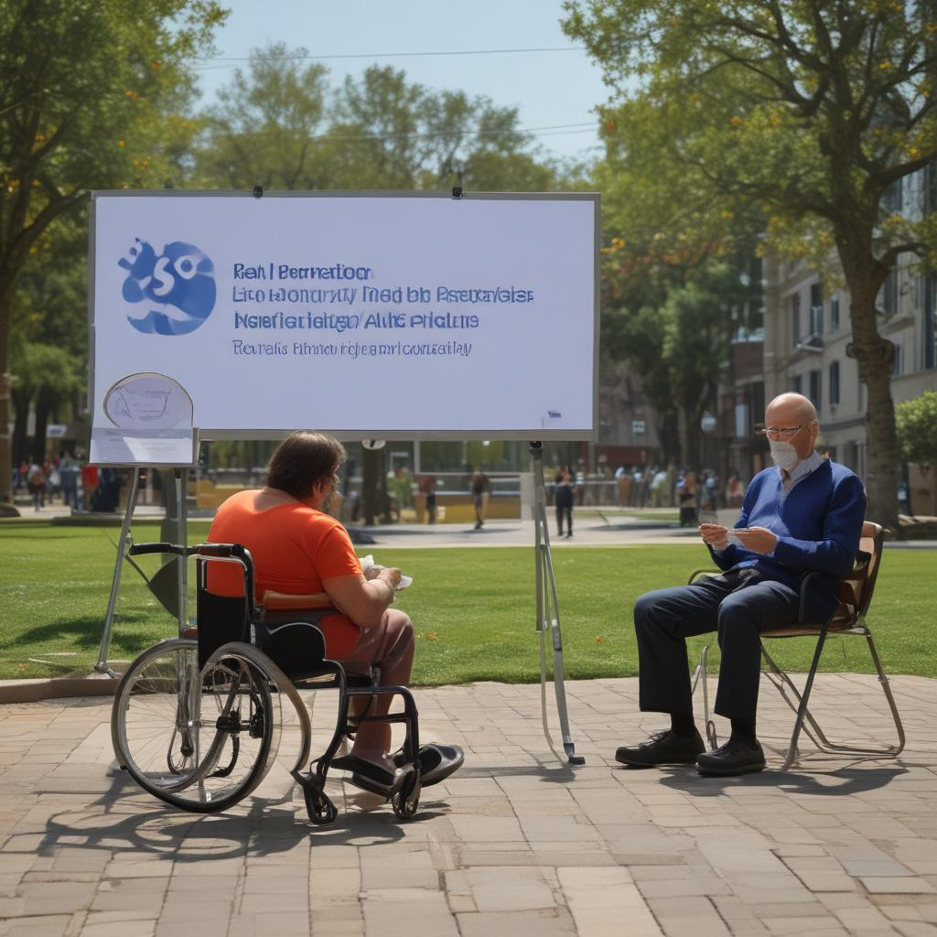
Apoyo al habla y lenguaje natural
La IA puede proporcionar herramientas de dictado y traducción en tiempo real durante la presentación, lo que facilita la comunicación y el acceso a personas con diferentes idiomas o necesidades de accesibilidad.

